Slide 1



Микросервисы и API. Lesson 3
Pydantic и сериализация данных

Slide 2



План урока
Сериализация и десериализация
Знакомство с Pydantic
Интеграция с FastAPI

Slide 3



1
Сериализация и десериализация

Slide 4
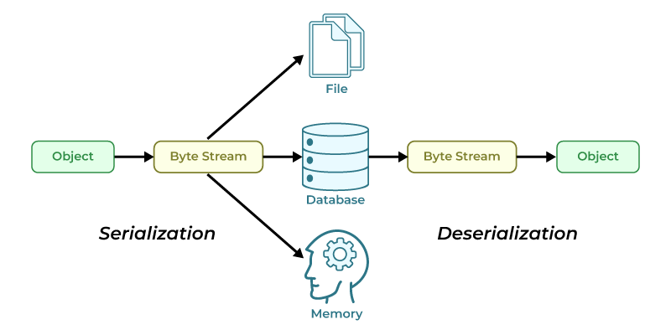

Сериализация
Сериализация — это процесс преобразования объекта Python в формат, который можно легко сохранить или передать.
Часто означает преобразование объекта в JSON-строку.

Slide 5
Десериализация
Десериализация — это обратный процесс, когда данные в формате, пригодном для хранения или передачи (например, JSON-строка), преобразуются обратно в объект Python.

Slide 6
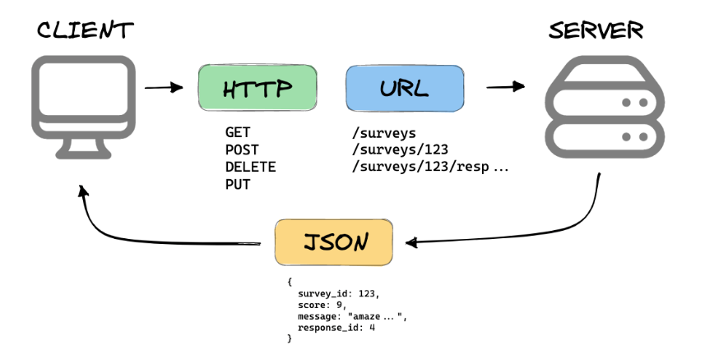
Для чего это нужно
Передача данных: Сериализация позволяет легко передавать данные между различными частями вашего приложения или между разными приложениями (например, через API).
Хранение данных: Сериализация позволяет сохранять данные в файлы или базы данных.

Slide 7
2
Знакомство с Pydantic

Slide 8

Pydantic — это библиотека Python, которая позволяет определять модели данных, используя подсказки типов Python.
Она обеспечивает проверку данных во время выполнения, сериализацию и десериализацию данных, а также автоматическую генерацию схем JSON.

Slide 9
Преимущества
Проверка данных: Pydantic гарантирует, что ваши данные соответствуют ожидаемым типам и ограничениям.
Четкость кода: Модели Pydantic делают ваш код более понятным и поддерживаемым.
Интеграция с API: Pydantic отлично подходит для работы с API, где требуется проверка и сериализация данных.
Автоматическая документация: Pydantic может генерировать схемы JSON, которые можно использовать для автоматической генерации документации.

Slide 10
Установка
pip install pydantic

Slide 11
Создание моделей
from pydantic import BaseModel class User(BaseModel): id: int name: str age: int

Slide 12
Вложенные модели
from pydantic import BaseModel class Author(BaseModel): name: str bio: str = None class Book(BaseModel): title: str author: Author year: int genre: str

Slide 13
Live-coding преподавателя
Покажите в режиме live-coding и объясните:
Создание моделей в Pydantic
Сериализация и десериализация с Pydantic

Slide 14
Задание в сессионном зале
Выполните задания в файле exercise_1.md
Время выполнения: 40 минут
Как работать с заданием:
Поделитесь на команды по 3-4 человека и перейдите в сессионные залы.
Один человек демонстрирует экран и записывает решение, все остальные вырабатывают решение.
Вся команда должна понимать решение, объясняйте друг другу.

Slide 15
Работа в сессионном зале

Slide 16
Презентация результатов
Пусть каждая команда покажет свои решения и расскажет:
что получилось сделать;
где были трудности и какие вопросы возникли в процессе решения.
Преподаватель разбирает решения, указывает на ошибки и показывает верный подход к решению.

Slide 17
3
Pydantic + FastApi

Slide 18
Интеграция с FastApi
Десериализация
from pydantic import BaseModel class Author(BaseModel): name: str bio: str = None class Book(BaseModel): title: str author: Author year: int genre: str
books = [] @app.post("/books/") def create_book(book: Book): books.append(book) return book

Slide 19
Интеграция с FastApi
Сериализация
from pydantic import BaseModel class Author(BaseModel): name: str bio: str = None class Book(BaseModel): title: str author: Author year: int genre: str
@app.get("/books/", response_model=List[Book]) def read_books(): return books @app.get("/books/{book_index}", response_model=Book) def read_book(book_index: int): if book_index >= len(books): raise HTTPException(status_code=404, detail="Book not found") return books[book_index]

Slide 20
Live-coding преподавателя
Покажите в режиме live-coding и объясните:
Связь Pydantic и FastAPI

Slide 21
Задание в сессионном зале
Выполните задания в файле exercise_2.md
Время выполнения: 20 минут
Как работать с заданием:
Поделитесь на команды по 3-4 человека и перейдите в сессионные залы.
Один человек демонстрирует экран и записывает решение, все остальные вырабатывают решение.
Вся команда должна понимать решение, объясняйте друг другу.

Slide 22
Работа в сессионном зале

Slide 23
Презентация результатов
Пусть каждая команда покажет свои решения и расскажет:
что получилось сделать;
где были трудности и какие вопросы возникли в процессе решения.
Преподаватель разбирает решения, указывает на ошибки и показывает верный подход к решению.

Slide 24
Логический тип Bool. Операторы сравнения
4
Домашнее задание

Slide 25
Домашнее задание
Выполните задания в файле exercise_1.md в папке урока. Прорешайте еще раз индивидуально все задания, которые решали в классе. Начните с тех, что не успели сделать в классе.
Повторите теорию по презентации. Посмотрите на ютубе видео разных авторов по теме урока, чтобы составить более широкое впечатление.
Заучите синтаксис пройденных конструкций.
Повторите синтаксис в пройденных уроках.

